Slide 1
AI Tutor综合学习平台

Slide 2
当下存在的问题
1、崇尚题海战术
2、教育资源不平均
3、各类学习app

Slide 3
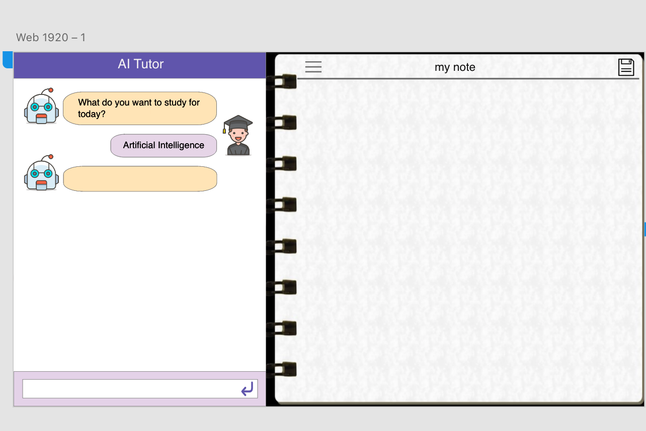
解决方案
题海战术：
查漏补缺 方能一劳永逸
教育资源不均衡：
网络资源个性化提供更加轻便实惠的资源
各类学习app：
整合功能平台

Slide 4
AI tutor
1、通过学生与AI tutor互动，寻找到学生的薄弱环节
2、24小时陪伴的学习助手
3、功能整合，学习+记录笔记+to do list一体化
4. 对各类学习都提供帮助

Slide 5
平台的多样性
不止于考试科目

Slide 6
对各个方向有针对性
英语学习
舞蹈/音乐学习
听： 通过AI tutor的分析，得出听力薄弱点
说：24小时随时随地AI tutor的口语辅导
读：通过AI tutor的测试，专注于个类薄弱题材阅读题目
写：学生写好的文章上传至 AI tutor将其打分 并结合优秀例文对学生进行辅导
1、利用ai识别专业舞者的动作饼对学生进行舞蹈姿势纠正
2、根据动作推荐有针对性的
舞蹈学习资源
3、对于有作曲爱好的学生， AI tutor不仅会提供相应的课程，也会对学生的作词进行教学
4、对于唱歌的学生，AI tutor将会对学生每一次歌唱进行评价以及打分
……
…

Slide 7

运用的技术
1、自然语言处理 Nature Language Processing
2、python
3、Slack
4、Vue.js
5、OpenCV

Slide 8
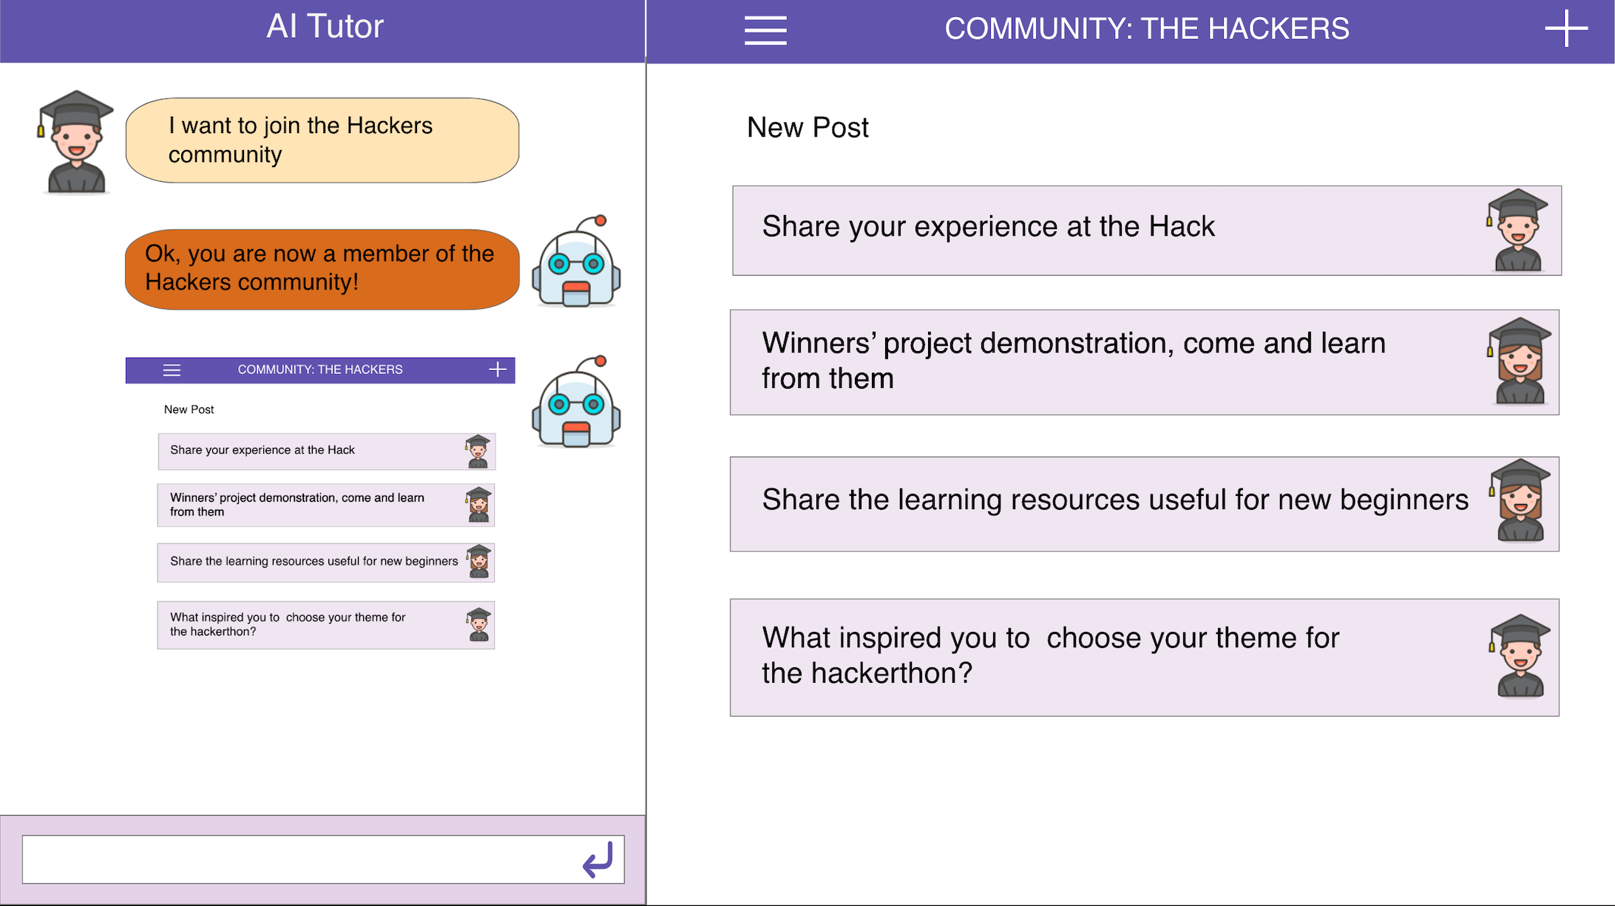
未来功能改进
1、完善AI tutor使其能够指导各类教学
2、建立社群，在学习过程中通过人工智能识别学科领域表现较为突出的同学，邀请他分享经验或者榜样作业。这不仅能激励优秀学生继续保持，也让其他学生看见目标，增加动力。

Slide 9
Thanks!

